Slide 1
第2章 进程和线程
内容提要：
2.1 进 程 概 念
2.2 进程的状态和组成
2.3 进 程 管 理
2.4 线 程

Slide 2
本章导读：
系统进程执行系统代码，用户进程执行用户代码。
进程在生存期间两种制约关系—互斥和同步。
进程通信。

Slide 3
本章重点问题（1）
1、进程的概念。
2、进程的几个基本状态、状态转换图。
3、为什么引入进程控制块，包含哪些信息。
4、进程队列的连接方式。

Slide 4
2.1 进 程 概 念
2.1.1 多道程序设计
1. 程序的顺序执行
仅当前一操作(程序段)执行完后，才能执行后继操作。例如，在进行计算时，总须先输入用户的程序和数据，然后进行计算，最后才能打印计算结果。
S1: a∶=x+y;
S2: b∶=a-5;
S3: c∶=b+1;

Slide 5
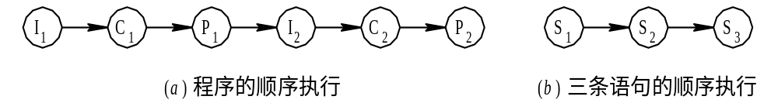
单道顺序程序活动的特点：
顺序性 封闭性 可再现性
图 2-1 程序的顺序执行

Slide 6
2．多道程序设计
内存中同时存放多道程序，它们在管理程序的控制下交替地在CPU上运行，即并发执行。但微观上，每一时刻真正在CPU上运行的程序只有一个。

Slide 7
2.1.1 多道程序设计
3．程序并发执行的特征
① 失去封闭性。（走走停停，随机性）
② 程序与计算不再一一对应。（共享程序可以被多个作业同时调度执行，形成多个计算）
③ 并发程序在执行期间相互制约。（互斥和同步）

Slide 8
2.1.2 进程概念
1.引入概念：用程序这个静态概念已经不能如实反映程序并发执行过程中的这些特征。（进程走走停停，动态）
2．进程概念
进程最根本的属性是动态性和并发性。
进程（简单定义）为：程序在并发环境中的执行过程 。

Slide 9
较典型的进程定义有：
(1) 进程是程序的一次执行。
(2) 进程是一个程序及其数据在处理机上顺序执行时所发生的活动。
(3) 进程是程序在一个数据集合上运行的过程，它是系统进行资源分配和调度的一个独立单位。
在引入了进程实体（程序和数据）的概念后，我们可以把传统OS中的进程定义为：
“进程是进程实体的运行过程，是系统进行资源分配和调度的一个独立单位”。

Slide 10
2.1.2 进程概念
进程和程序的区别 （以进程来说）：
（1）动态性:生命周期。例如$date命令显示当前日期时间。
（2）并发性
（3）非对应性：程序和进程无一一对应关系。例如某人输入命令$cc f1.c，另一人输入$cc a1.c，都调用c编译程序等很多程序。
（4）异步性：走走停停。并发执行。

Slide 11
2.1.2 进程概念
3．进程的基本特征
（1）动态性
（2）并发性
（3）调度性：处理机调度的单位。

Slide 12
2.2 进程的状态和组成
2.2.1 进程的状态及其转换
1．进程的基本状态
运行状态（Running）
就绪状态（Ready）
阻塞状态（Blocked）
新建状态（New）
终止状态（Terminated）

Slide 13
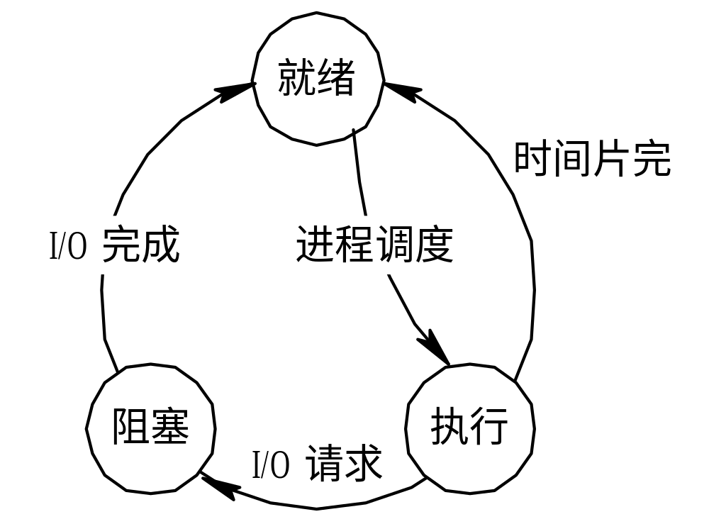
图 2-5 进程的三种基本状态及其转换

Slide 14
2.2.1 进程的状态及其转换
运行状态（Running）已分配到CPU正在处理机执行的状态。 单CPU系统中，某时刻运行态进程最多只有一个。
就绪状态（Ready)进程具备运行所有资源，只是等待分配CPU。 就绪队列中可有多个就绪态的进程。
阻塞状态（Blocked）：进程因等待某种事件发生（例如等待某个输入、输出操作完成，等待其他进程发来的信号等）而暂时不能运行的状态。（封锁或等待状态）。 阻塞队列中可有多个阻塞态的进程。

Slide 15
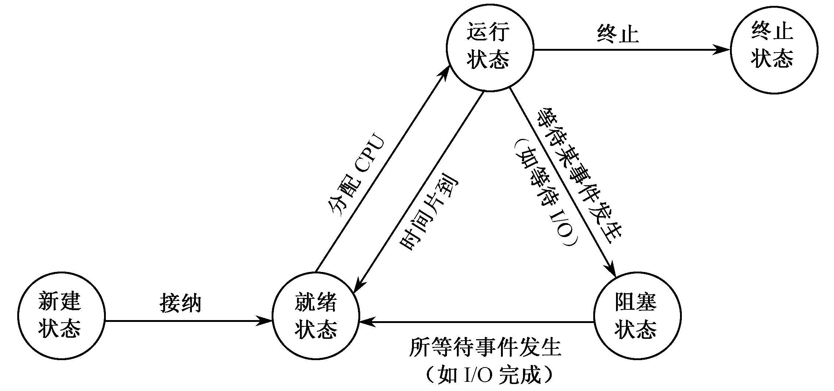
2．进程状态的转换（掌握，理解）
图2-2 进程的5种基本状态及其转换

Slide 16
2.2.1 进程的状态及其转换
新建状态（New）：刚创建的进程状态（不完全进程），后经过分配所需资源（一个进程控制块，内存空间，对进程控制块初始化等），就送入就绪队列，进入就绪态。
终止状态（Terminated）：因为完成任务或故障而终止进程。下一步结局是撤销，从系统中永久消失。

Slide 17
练习
1.在进程管理中,当________时,进程从阻塞状态变为就绪状态。
A进程被进程调度程序选中 B.等待某一事件
C.等待的事件发生 D.时间片用完
2.建立进程就是______。
A.建立进程的目标程序 B.建立进程控制块
C.建立进程及其子孙的进程控制块
D.将进程挂起
3.分配到必要的资源并获得处理机时的进程状态是（ ）
A.就绪状态 B.执行状态 C.阻塞状态 D.撤消状态

Slide 18
2.2.2 进程描述
进程实体：程序和数据。静态。
进程是动态的。
需要一个数据结构：描述进程当前状态、本身特性、对资源的占用和调度等动态的信息。----进程控制块PCB。

Slide 19
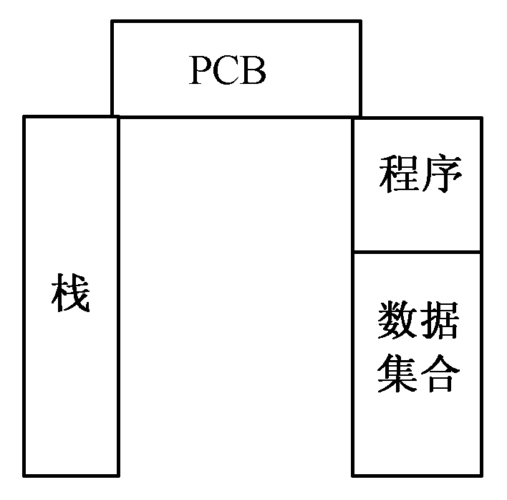
2.2.2 进程描述
1．进程映像
进程映像由程序、数据集合、栈、PCB四部分组成。
程序的执行过程必须包含一个或多个栈，用来保存过程调用和相互传送参数的踪迹。
图2-3 进程映像模型

Slide 20
2.2.2 进程描述
2．进程控制块的组成
进程控制块（PCB）有时也称进程描述块（Process Descriptor），它是进程组成中最关键的部分，其中含有进程的描述信息和控制信息，是进程动态特性的集中反映，是系统对进程施行识别和控制的依据。

Slide 21
2. 进程控制块中的信息(增)
1) 进程标识符
进程标识符用于惟一地标识一个进程。一个进程通常有两种标识符：
(1) 内部标识符。在所有的操作系统中，都为每一个进程赋予一个惟一的数字标识符，它通常是一个进程的序号。 设置内部标识符主要是为了方便系统使用。
(2) 外部标识符。它由创建者提供，通常是由字母、数字组成，往往是由用户(进程)在访问该进程时使用。为了描述进程的家族关系，还应设置父进程标识及子进程标识。此外，还可设置用户标识，以指示拥有该进程的用户。

Slide 22
2) 处理机状态
处理机状态信息主要是由处理机的各种寄存器中的内容组成的。
① 通用寄存器，又称为用户可视寄存器，它们是用户程序可以访问的，用于暂存信息，在大多数处理机中，有 8~32 个通用寄存器，有的甚至可超过 100 个；
② 指令计数器，其中存放了要访问的下一条指令的地址；③ 程序状态字PSW，其中含有状态信息，如条件码、执行方式、 中断屏蔽标志等；
④ 用户栈指针，指每个用户进程都有一个或若干个与之相关的系统栈，用于存放过程和系统调用参数及调用地址。栈指针指向该栈的栈顶。

Slide 23
3) 进程调度信息
在PCB中还存放一些与进程调度和进程对换有关的信息，包括：
① 进程状态，指明进程的当前状态，作为进程调度和对换时的依据；
② 进程优先级，用于描述进程使用处理机的优先级别的一个整数， 优先级高的进程应优先获得处理机；
③ 进程调度所需的其它信息，它们与所采用的进程调度算法有关，比如，进程已等待CPU的时间总和、 进程已执行的时间总和等；
④ 事件，是指进程由执行状态转变为阻塞状态所等待发生的事件，即阻塞原因。

Slide 24
4) 进程控制信息
① 程序和数据的地址，是指进程的程序和数据所在的内存或外存地(首)址，以便再调度到该进程执行时，能从PCB中找到其程序和数据；
② 进程同步和通信机制，指实现进程同步和进程通信时必需的机制， 如消息队列指针、信号量等，它们可能全部或部分地放在PCB中；
③ 资源清单，是一张列出了除CPU以外的、进程所需的全部资源及已经分配到该进程的资源的清单；
④ 链接指针， 它给出了本进程(PCB)所在队列中的下一个进程的PCB的首地址。

Slide 25
2.2.2 进程描述
3．进程控制块的作用
每个进程有惟一的进程控制块。进程控制块是进程存在的唯一标识。
（进程控制块的作用是使一个在多道程序环境下不能独立运行的程序(含数据)，成为一个能独立运行的基本单位，一个能与其它进程并发执行的进程。）
或者说，OS是根据PCB来对并发执行的进程进行控制和管理的。
P34段中例如。

Slide 26
2.2.3 进程队列
1．线性方式：已无多大实际意义。
图2-4 PCB线性队列示意图

Slide 27
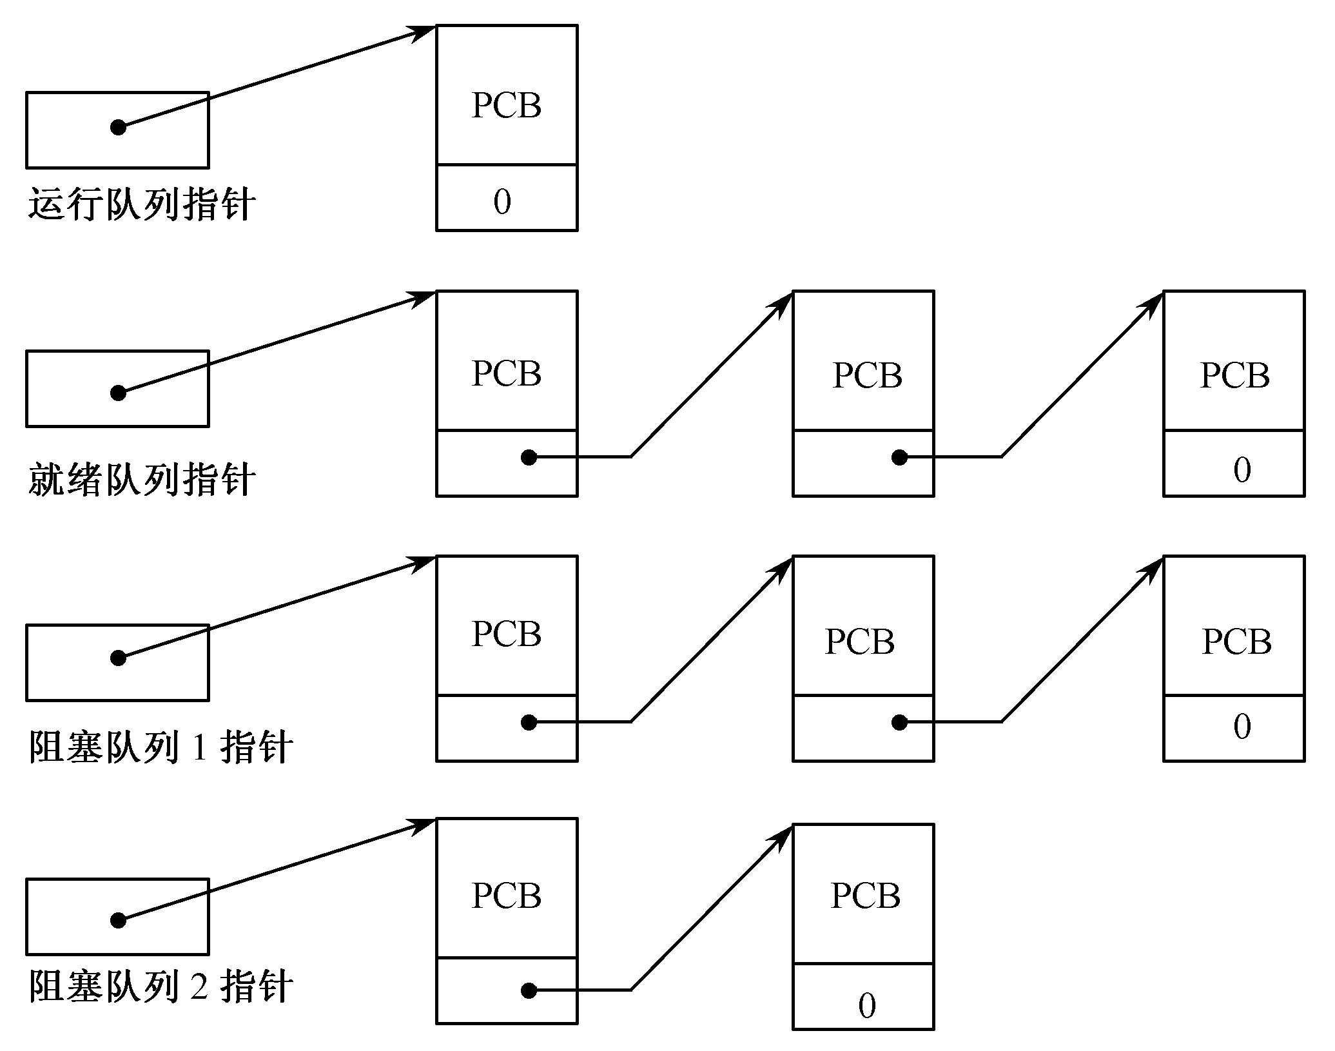
2.2.3 进程队列
2．链接方式
图2-5 PCB链接队列示意图

Slide 28
根据系统的不同：
阻塞队列按阻塞原因不同分成若干个队列。
就绪队列按优先级不同可分成若干队列。

Slide 29
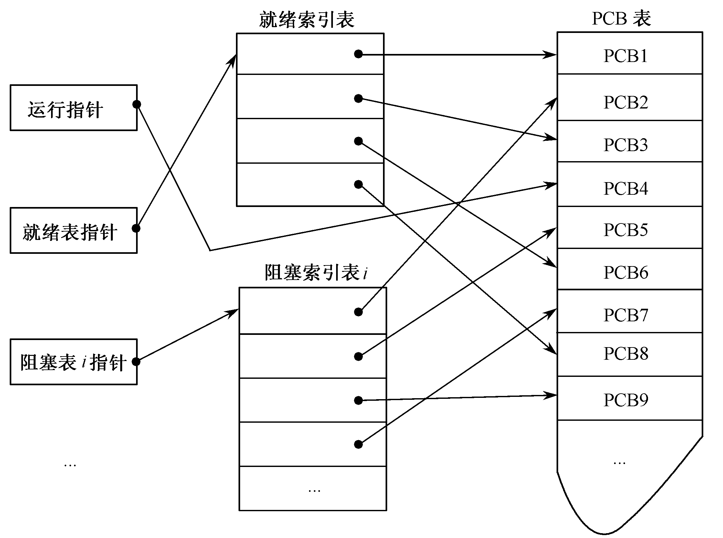
2.2.3 进程队列
3．索引方式
图2-6 PCB索引结构示意图

Slide 30
本章重点问题（1）
1、进程的概念
2、进程的几个基本状态、状态转换图。
3、为什么引入进程控制块，包含哪些信息。
4、进程队列的连接方式。

Slide 31
进程是进程实体的运行过程，是系统进行资源分配和调度的一个独立单位。

Slide 32
2．进程状态的转换（掌握，理解）
图2-2 进程的5种基本状态及其转换

Slide 33
3．进程控制块的作用
每个进程有惟一的进程控制块。
进程控制块的作用是使一个在多道程序环境下不能独立运行的程序(含数据)，成为一个能独立运行的基本单位，一个能与其它进程并发执行的进程。
或者说，OS是根据PCB来对并发执行的进程进行控制和管理的。
PCB是进程存在的唯一标识。
详细见P34.

Slide 34
4.答：PCB的组织方式：
线性队列，链接，索引。

Slide 35
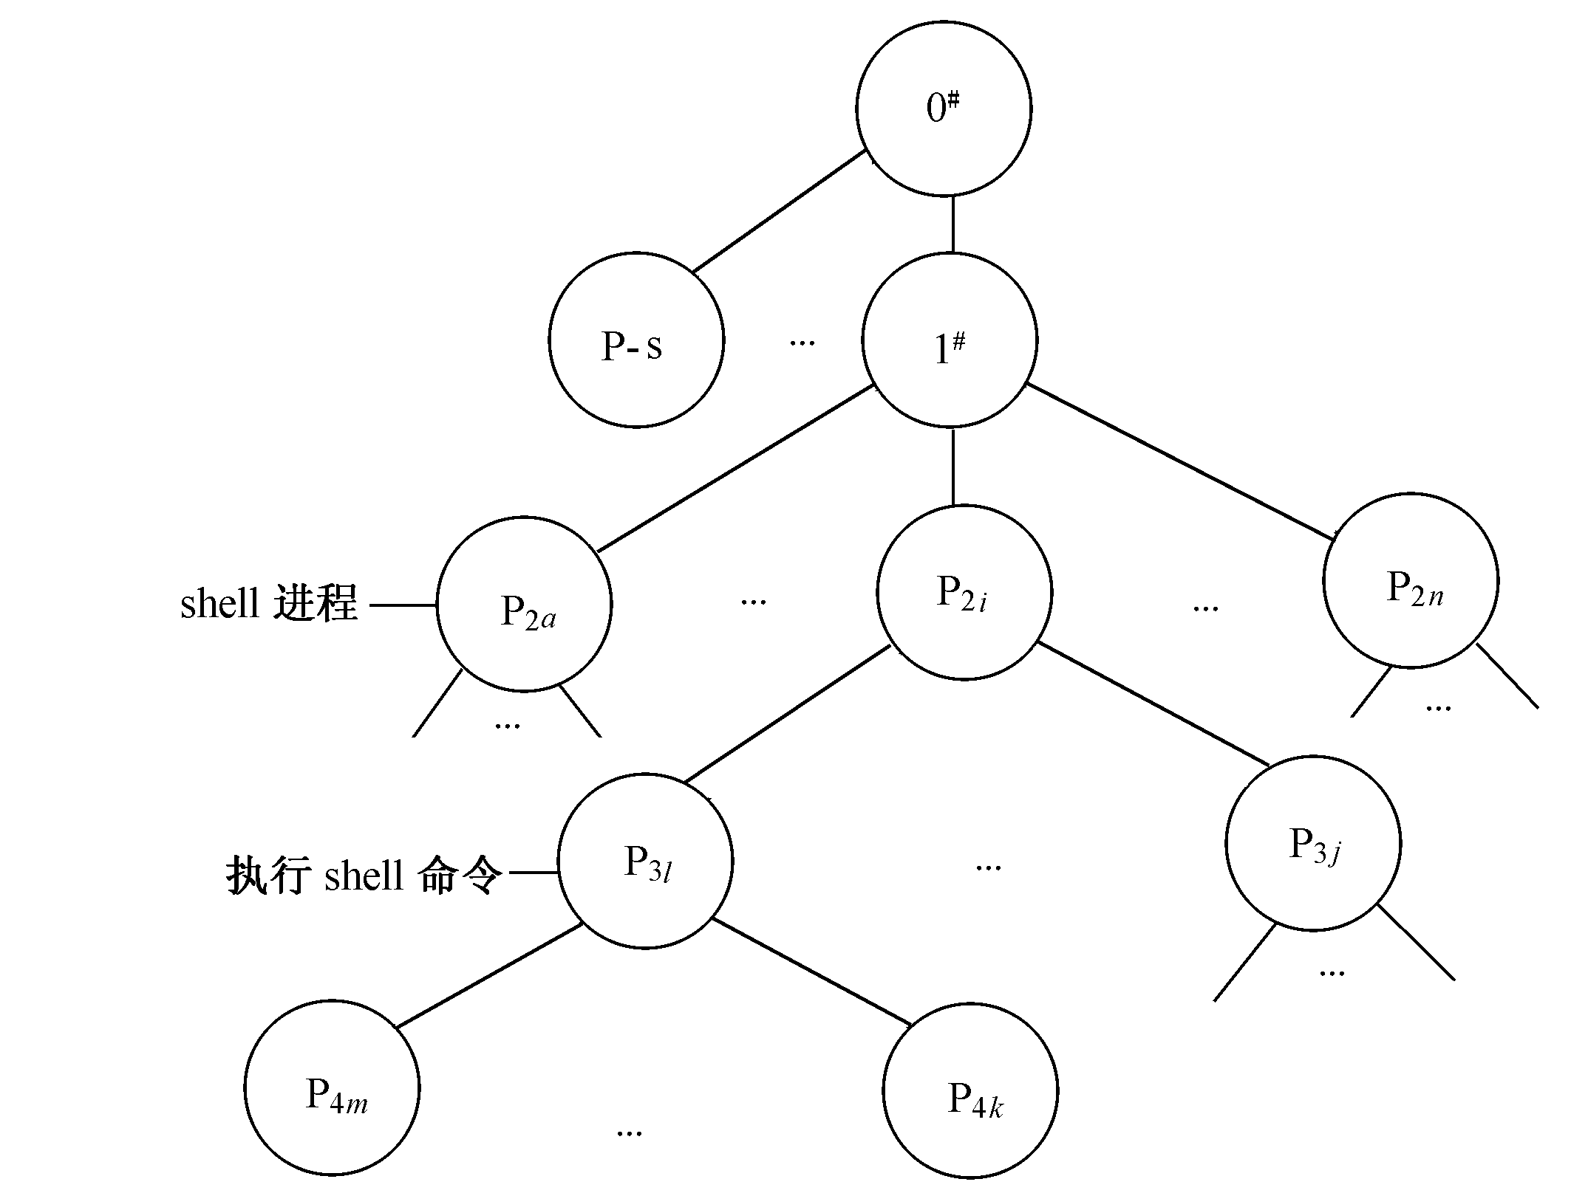
2.3 进 程 管 理
2.3.1 进程图
进程图（Process Graph）是描述进程族系关系的有向树。由父进程创建子进程，子进程再创建子进程。
图2-7 进程创建的层次关系

Slide 36
在开机时，首先引导（boot）操作系统，由引导程序将操作系统从硬盘装入内存；之后生成第1个进程（0#），由它创建1号进程及其他核心进程；
1号进程又为每个终端创建命令解释程序（shell进程）；用户输入命令后又创建若干进程。这样，便形成了一棵进程树。
树的根节点（0#）是所有进程的祖先。上一个结点对应的进程是下一层节点对应进程的父进程，如1#进程是P20,P21,P2n这些进程的父进程。

Slide 37
2.3.2 进程创建
2. 引起创建进程的事件
(1) 用户登录。
(2) 作业调度。
(3) 系统提供服务。 如打印。
(4) 现有进程派生新进程。

Slide 38
创建新进程时要执行创建进程的系统调用（如UNIX/Linux系统中的fork），其主要操作过程有如下四步：
（1）申请一个空闲的PCB，
（2）为新进程分配资源，
（3）将新进程的PCB初始化，
（4）将新进程加到就绪队列中。

Slide 39
下面这个C程序展示了UNIX系统中父进程创建子进程及各自分开活动的情况，见P38.
#include <stdio.h>
void main(int argc,char *argv[])
{
int pid;
/* fork another process */
pid = fork();
if (pid < 0) { /* error occurred */
fprintf(stderr, "Fork Failed");
exit(-1);
}
else if (pid == 0) { /* child process */
execlp( "/bin/ls", "ls",NULL);
}
else {/* parent process */
/* parent will wait for the child to complete */
wait(NULL);
printf( "Child Complete" );
exit(0);
}
}

Slide 40
2.3.3 进程终止
进程的终止一般分为下面这三种：
（1）正常终止
（2）异常终止
（3）外部干扰

Slide 41
引起进程终止(Termination of Process)的事件
1) 正常结束
在任何计算机系统中，都应有一个用于表示进程已经运行完成的指示。例如，在批处理系统中，通常在程序的最后安排一条Holt指令或终止的系统调用。当程序运行到Holt指令时，将产生一个中断，去通知OS本进程已经完成。 在分时系统中，用户可利用Logs off去表示进程运行完毕， 此时同样可产生一个中断，去通知OS进程已运行完毕。

Slide 42
2) 异常结束
在进程运行期间，由于出现某些错误和故障而迫使进程终止。常见的有：
① 越界错误。这是指程序所访问的存储区，已越出该进程的区域；
② 保护错。进程试图去访问一个不允许访问的资源或文件，或者以不适当的方式进行访问，例如，进程试图去写一个只读文件；
③ 非法指令。程序试图去执行一条不存在的指令。出现该错误的原因，可能是程序错误地转移到数据区，把数据当成了指令；

Slide 43
2) 异常结束（续）
④ 特权指令错。用户进程试图去执行一条只允许OS执行的指令；
⑤ 运行超时。进程的执行时间超过了指定的最大值；
⑥ 等待超时。进程等待某事件的时间， 超过了规定的最大值；
⑦ 算术运算错。进程试图去执行一个被禁止的运算，例如，被0除；
⑧ I/O故障。这是指在I/O过程中发生了错误等。

Slide 44
3) 外界干预
外界干预并非指在本进程运行中出现了异常事件，而是指进程应外界的请求而终止运行。这些干预有：
① 操作员或操作系统干预。由于某种原因，例如，发生了死锁， 由操作员或操作系统终止该进程；
② 父进程请求。由于父进程具有终止自己的任何子孙进程的权利， 因而当父进程提出请求时，系统将终止该进程；
③ 父进程终止。当父进程终止时，OS也将他的所有子孙进程终止。

Slide 45
2.3.3 进程终止
终止进程的主要操作过程如下：
找到指定进程的PCB，
终止该进程的运行，
回收该进程所占用的全部资源，
终止其所有子孙，回收进程它们所占用的全部资源。
将被终止进程的PCB从原来队列中摘走。

Slide 46
2. 进程的终止过程（详细，可略）
(1) 根据被终止进程的标识符，从PCB集合中检索出该进程的PCB，从中读出该进程的状态。
(2) 若被终止进程正处于执行状态，应立即终止该进程的执行，并置调度标志为真，用于指示该进程被终止后应重新进行调度。
(3) 若该进程还有子孙进程，还应将其所有子孙进程予以终止，以防他们成为不可控的进程。
(4) 将被终止进程所拥有的全部资源，或者归还给其父进程， 或者归还给系统。
(5) 将被终止进程(它的PCB)从所在队列(或链表)中移出， 等待其他程序来搜集信息。

Slide 47
2.3.4进程阻塞
引起进程阻塞的事件：
1）请求系统服务未满足
2) 启动某种新操作
3) 新数据尚未到达
4) 无新工作可做

Slide 48
2.3.4进程阻塞
进程阻塞的过程如下：
立即停止当前进程的执行，
现行进程的CPU现场保存，
现行状态由“运行”改为“阻塞”，加入阻塞队列。
转到进程调度程序。

Slide 49
2. 进程阻塞过程
正在执行的进程，当发现上述某事件时，由于无法继续执行，于是进程便通过调用阻塞原语block把自己阻塞。进程的阻塞是进程自身的一种主动行为。
进入block过程后，由于此时该进程还处于执行状态，所以应先立即停止执行，保存现场，把进程控制块中的现行状态由“执行”改为阻塞，并将PCB插入阻塞队列。如果系统中设置了因不同事件而阻塞的多个阻塞队列，则应将本进程插入到具有相同事件的阻塞(等待)队列。

Slide 50
最后，转调度程序进行重新调度，将处理机分配给另一就绪进程，并进行切换，亦即，保留被阻塞进程的处理机状态(在PCB中)，再按新进程的PCB中的处理机状态设置CPU的环境。

Slide 51
2.3.5 进程唤醒
1、唤醒原语执行过程如下：
① 把阻塞进程从相应的阻塞队列中摘下。
② 将现行状态改为就绪状态，然后把该进程插入就绪队列中。
③ 如果被唤醒的进程比当前运行进程的优先级更高，则设置重新调度标志。

Slide 52
2. 进程唤醒过程
当被阻塞进程所期待的事件出现时，如I/O完成或其所期待的数据已经到达，则由有关进程(比如，用完并释放了该I/O设备的进程)调用唤醒原语wakeup( )，将等待该事件的进程唤醒。
（唤醒原语执行的过程是：首先把被阻塞的进程从等待该事件的阻塞队列中移出，将其PCB中的现行状态由阻塞改为就绪，然后再将该PCB插入到就绪队列中。）

Slide 53
2.3.6 进程的挂起与激活
1. 进程的挂起
当出现了引起进程挂起的事件时，比如，用户进程请求将自己挂起，或父进程请求将自己的某个子进程挂起， 系统将利用挂起原语suspend( )将指定进程或处于阻塞状态的进程挂起，出内存。
挂起原语的执行过程是：首先检查被挂起进程的状态，若处于活动就绪状态，便将其改为静止就绪；对于活动阻塞状态的进程，则将之改为静止阻塞。

Slide 54
1. 进程的挂起（续）
一般为了方便用户或父进程考查该进程的运行情况而把该进程的PCB复制到某指定的（内存或）硬盘区域。最后，若被挂起的进程正在执行，则转向调度程序重新调度。

Slide 55
2. 进程的激活过程
当发生激活进程的事件时，例如，父进程或用户进程请求激活指定进程，若该进程驻留在外存而内存中已有足够的空间时，则可将在外存上处于静止就绪状态的进程换入内存。
这时，系统将利用激活原语active( )将指定进程激活。 激活原语先将进程从外存调入内存，检查该进程的现行状态，若是静止就绪，便将之改为活动就绪；若为静止阻塞便将之改为活动阻塞。

Slide 56
2. 进程的激活过程（续）
假如采用的是抢占调度策略，则每当有新进程进入就绪队列时，应检查是否要进行重新调度，
即由调度程序将被激活进程与当前进程进行优先级的比较，如果被激活进程的优先级更低，就不必重新调度；否则，立即剥夺当前进程的运行，把处理机分配给刚被激活的进程。

Slide 57
2.4 线 程
2.4.1 线程概念
现代操作系统中，进程只作为资源拥有者，而调度和运行的属性赋予新的实体——线程。
引入线程的原因：现代操作系统让一个进程包含多个线程，进程拥有资源，线程调度执行，从而提高程序的并行程度和资源的利用率。
线程（Thread）是进程中实施调度和分派的基本单位。
例如p40最后一个段落。

Slide 58
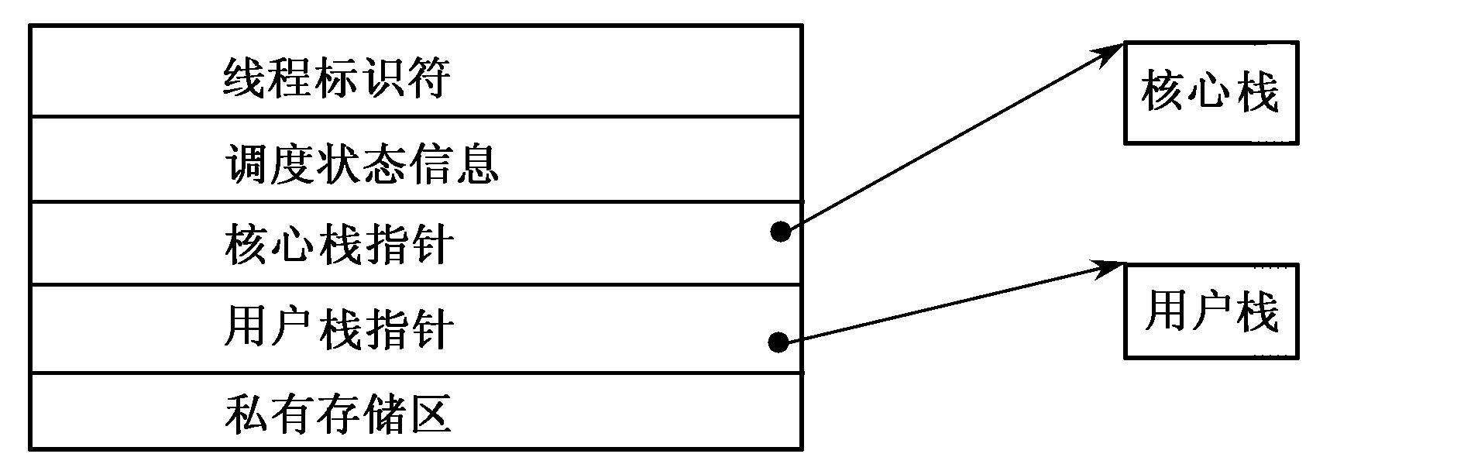
2.4.1 线程概念
1．线程的组成
每个线程有一个thread结构，即线程控制块，用于保存自己私有的信息，主要由以下4个基本部分组成：p41：
图2-8 thread结构示意图
线程标识符，处理器状态的一组寄存器，用户栈和核心栈，私有存储区（现场保护信息，该线程统计信息）。

Slide 59
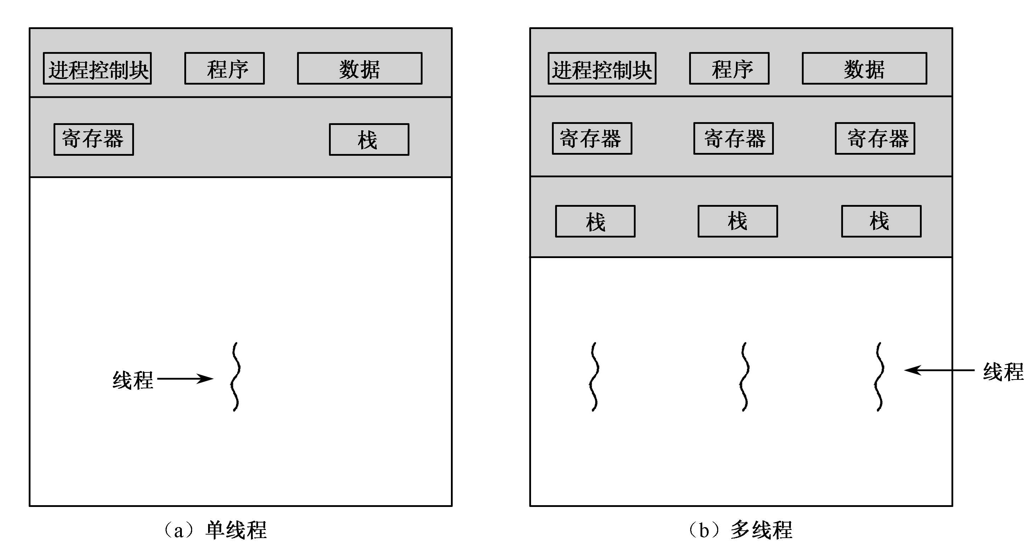
2.4.1 线程概念
线程必须在某个进程内执行，需要共享进程资源。
一个进程可以包含一个线程或多个线程。
图2-9 单线程和多线程的进程模型

Slide 60
线程的属性
(1)轻型实体。
(2) 独立调度和执行的基本单位。
(3) 可并发执行。
(4) 共享进程资源。

Slide 61
2.4.1 线程概念
2．线程的状态
运行状态：
就绪状态：
阻塞状态：
终止状态：

Slide 62
线程的状态（增加）
(1) 状态参数。
在OS中的每一个线程都可以利用线程标识符和一组状态参数进行描述。状态参数通常有这样几项：
①寄存器状态，包括程序计数器PC和堆栈指针；
②堆栈，保存过程调用局部变量和返回地址；
③线程运行状态， 何种运行状态；
④优先级， 描述线程执行的优先程度；
⑤线程专有存储器，保存线程的局部变量拷贝；
⑥ 信号屏蔽， 即对某些信号加以屏蔽。

Slide 63
(2) 线程运行状态。（增加）
如同传统的进程一样，在各线程之间也存在着共享资源和相互合作的制约关系，致使线程在运行时也具有间断性。相应地，线程在运行时，也具有下述三种基本状态：
① 执行状态，表示线程正获得处理机而运行；
② 就绪状态， 指线程已具备了各种执行条件，一旦获得CPU便可执行的状态；
③ 阻塞状态，指线程在执行中因某事件而受阻，处于暂停执行时的状态。

Slide 64
2.4.1 线程概念
3．线程的管理
线程创建--thread-create.
线程终止--thread-exit.
线程等待--thread-wait.
线程让权--thread-yield.
见书P42页。

Slide 65
线程的创建和终止
在多线程OS环境下，应用程序在启动时，通常仅有一个线程在执行，即“初始化线程”。它可再去创建若干线程。
在创建新线程时，需要利用一个线程创建函数thread-create(或系统调用)，并提供相应的参数：（新线程运行的过程名，指向线程主程序的入口指针、堆栈的大小，以及用于调度的优先级等。）创建函数执行完后，将返回一个线程标识符。
终止线程的方式有两种：一种是完成工作后自愿退出；另一种是出错或某种原因被其它线程强行终止。

Slide 66
2.4.1 线程概念
4．线程和进程的关系
① 一个进程可以有多个线程，但至少要有一个线程；而一个线程只能在一个进程的地址空间内活动。
② 资源分配给进程，同一进程的所有线程共享该进程的所有资源。
③ 处理机分配给线程，即真正在处理机上运行的是线程。
④ 线程在执行过程中需要协作同步。不同进程的线程间要利用消息通信的办法实现同步。

Slide 67
2.4.1 线程概念
5．引入线程的好处
① 易于调度。线程共享进程的资源，易于切换，可以轻装运行。
② 提高并发性。
③ 切换开销少。
④ 利于充分发挥多处理器的功能。

Slide 68
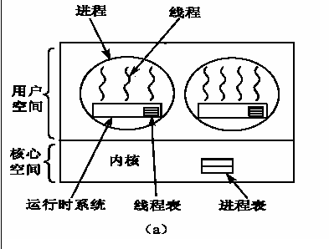
2.4.2 在用户空间实现线程
把线程库整个地放在用户空间，核心对线程一无所知，只关心进程的管理，线程管理由应用程序完成。
图2-10(a) 在用户空间实现线程

Slide 69
用户级线程
用户级线程仅存在于用户空间中。对于这种线程的创建、 撤消、线程之间的同步与通信等功能，都无须利用系统调用来实现。
对于用户级线程的切换，通常是发生在一个应用进程的诸多线程之间，这时，也同样无须内核的支持。
由于切换的规则远比进程调度和切换的规则简单，因而使线程的切换速度特别快。
可见，这种线程是与内核无关的。

Slide 70
2.4.2 在用户空间实现线程
1．在用户空间实现线程的优点
① 线程切换速度很快。
② 调度算法可以是应用程序专用的。
③ 用户级线程可以运行在任何操作系统 上，包括不支持线程机制的操作系统。

Slide 71
2.4.2 在用户空间实现线程
2．用户级线程的主要缺点
① 系统调用的阻塞问题。
② 在单纯用户级线程方式中，多线程应用程序不具有多处理器的优点（每个处理器只分配给一个进程的线程）。

Slide 72
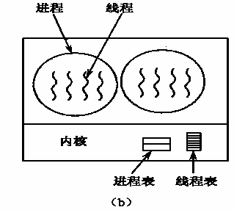
2.4.3 在核心空间实现线程
核心知道线程存在，并对它们实施管理。线程表在核心空间中。
①多处理器系统中，核心可同时调度同一进程的多个线程；
② 如果一个进程的某个线程阻塞了，核心可以调度同一个进程的另一个线程。
优点是，核心线程本身也可以是多线程的。
缺点，主要是控制转移开销大。
图2-10(b) 在核心空间实现线程

Slide 73
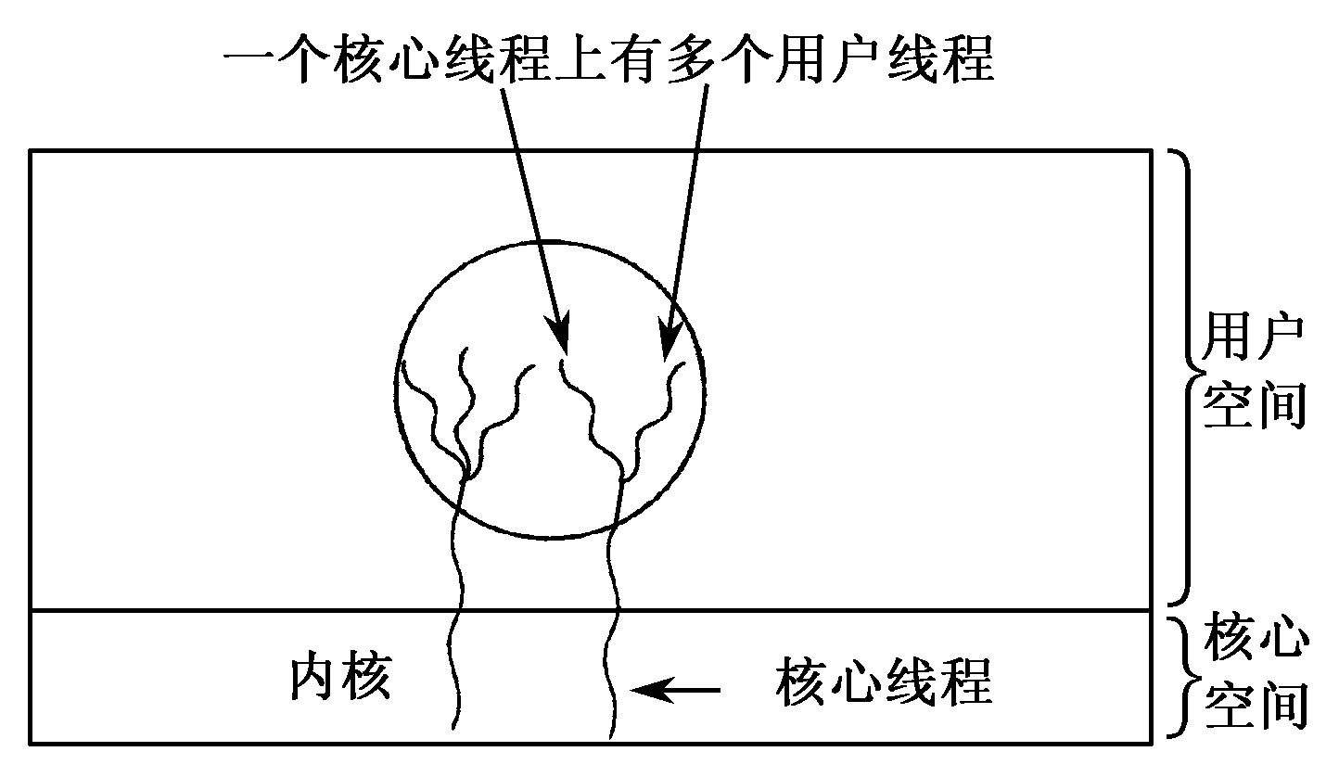
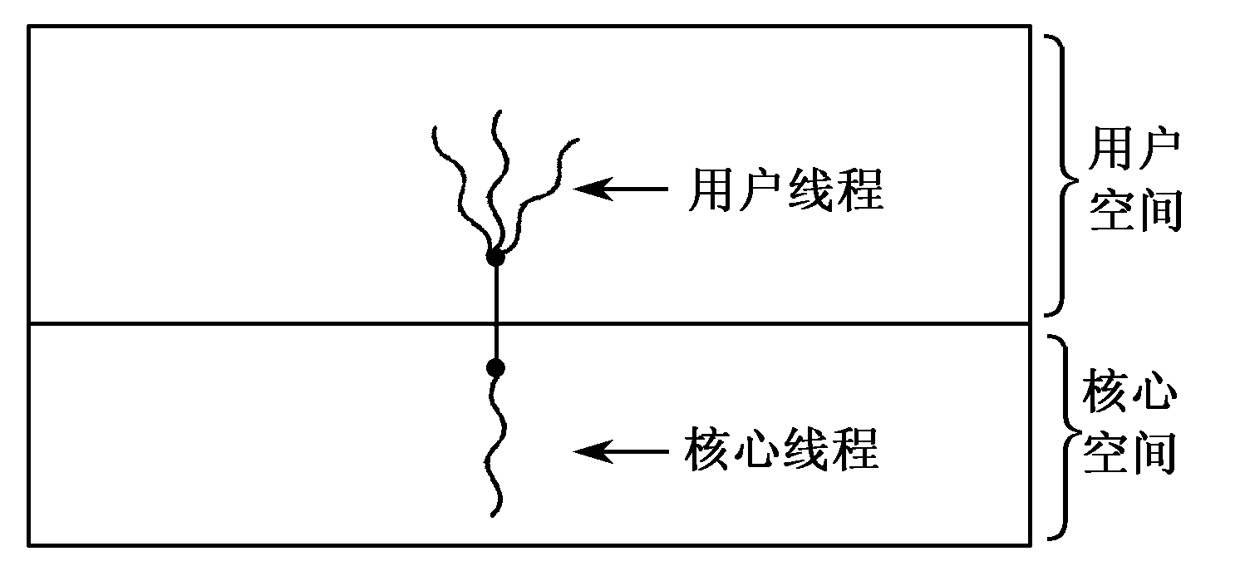
2.4.4 组合方式（可略）操作系统把用户级线程和核心级线程结合在一起联用。
1．多对一模型：多个用户级线程映像到一个核心线程。缺点一个进程多线程不能在多处理器上并行。
图2-11 在核心级线程上有多个用户级线程
图2-12 多对一模型

Slide 74
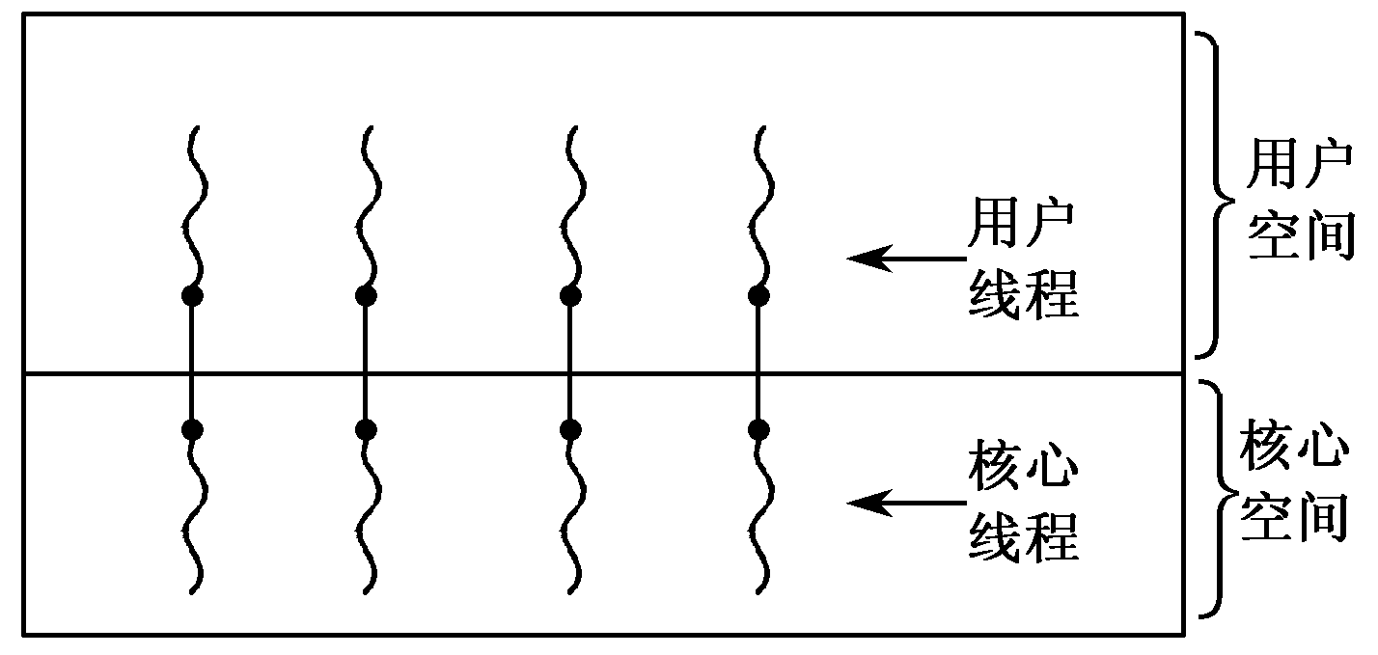
2.4.4 组合方式
2．一对一模型，每个用户线程映像到一个核心线程。
图2-13 一对一多模型

Slide 75
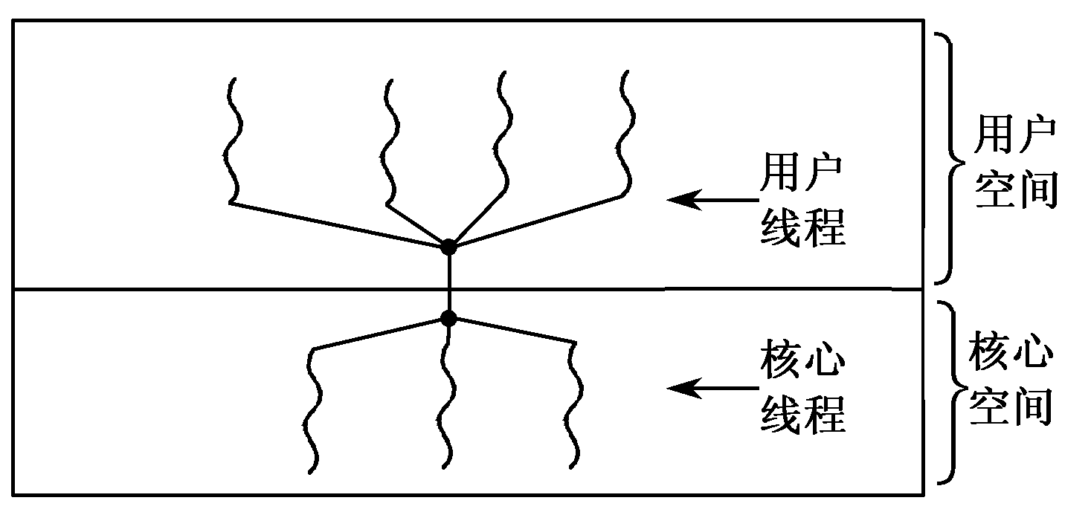
2.4.4 组合方式
3．多对多模型，
（用户线程对应的核心线程可以在多处理器上并行。）
图2-14 多对一多模型

Slide 76
2.4.5 线程池（可略）
一、多线程服务器问题：
1、创建线程需要时间，完成即消失。
2、线程数目的限制怎样做到？
二、线程池：在进程创建时就创建若干线程，把它们放在一个池中等待工作。
当服务器接收到一个请求时，就唤醒池中的一个线程，并把那个请求传给它，由该线程进行服务。
一旦它完成工作，就返回池中，等待下面的服务。
如果池中没有可用的线程，那么服务器就要等待，直到一个线程被释放。
三、线程池的优点：
1、比等待创建一个线程后再去服务更快。
2、线程池限定了任何时刻存在的线程数量。

Slide 77
本章重点问题回顾
1、进程的概念。
2、进程的几个基本状态、状态转换图。
3、为什么引入进程控制块，包含哪些信息。
4、线程的概念。

Slide 78
2.5 进程的同步和通信
如果对进程的活动不加约束，就会使系统出现混乱、数据处理结果不唯一等问题。
进程间的关系包括以下三种：
① 互斥
② 同步
③ 通信

Slide 79
2.5.1 进程的同步与互斥
1．同步--同步进程通过共享资源来协调活动，在执行时间的次序上有一定约束。在协调动作的情况下，多个进程可以共同完成一项任务。
虽然彼此不直接知道对方的名字，但知道对方的存在和作用。
2．互斥--逻辑上这两个进程本来完全独立，不知对方的存在，毫无关系，只是由于竞争同一个物理资源而相互制约。
竞争条件（Race Condition），即两个或多个进程同时访问和操纵相同的数据时，最后的执行结果取决于进程运行的精确时序。
3. 通信--各进程通过名字彼此之间直接通信，合作完成一项工作。

Slide 80
同步举例
例如：SPOOLing系统输入功能由A、B两个进程完成，A负责从读卡机上读信息到缓冲区；B负责把缓冲区数据加工后存入外存的输入井。
如下制约：
缓冲区空，A才能写入。
缓冲区满，B才能取出。
所以A\B有时会出现等待情况，为同步关系。

Slide 81
同步机制应遵循的规则
（1）空闲让进。
(2) 忙则等待。
(3) 有限等待。
(4) 让权等待。

Slide 82
互斥举例1
共享打印机
使用前申请，若打印机空闲，分配、占用标记、使用，直到当前进程用完释放，修改标记。期间其他进程只能等待，等占用进程释放打印机某个进程才能申请得到满足。
计算机系统中互斥使用的资源很多：如读卡机、磁带机、打印机等硬件资源；公用变量、表格、队列、数据等软件资源。

Slide 83
互斥举例2
进程Pa为用户作业分配打印机，
进程Pb负责释放打印机。
系统中有一个打印机分配表由各进程共用，如右图所示。
打印机编号 | 分配标志 | 用户名 | 用户定义的设备名
0 | 1 | Meng | print
1 | 0
2 | 1 | Liu | output

Slide 84
互斥举例2续
Pa进程分配打印机的过程是：
逐项检查分配标志，找出标志为0的打印机号码；
把该打印机分配标志置1；
把用户名和设备名填入分配表中的相应的位置。
Pb进程释放打印机的过程是：
逐项检查分配表的各项信息，找出标志为1且用户名和设备名与被释放名字相同的打印机编号；
该打印机的标志清0；
清除该打印机的用户名和设备名。
两个进程对打印分配表的操作必须互斥，执行过程原子操作。
如果打乱执行，会导致出错情况，书中略。

Slide 85
2.5.2 临界资源和临界区
1．临界资源和临界区
一次仅允许一个进程使用。我们把这类共享资源称为临界资源（Critical Resource）。
例如，打印机、读卡机、公共变量、表格等软硬件资源都是临界资源。
在每个进程中访问临界资源的那段程序叫做临界区（Critical Section），简称CS区。
进程互斥进入临界区：进入前申请，获准后方可进入；执行后要退出，再执行其他代码。

Slide 86
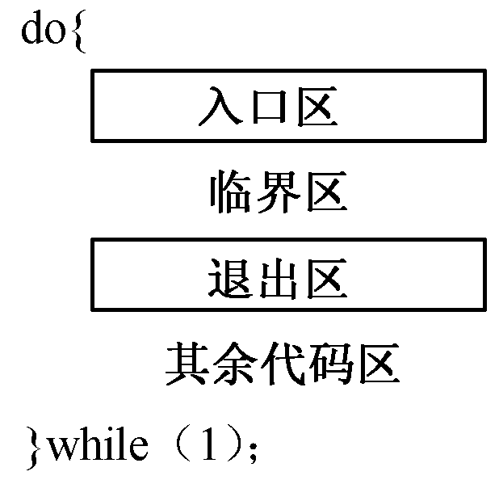
2.5.2 临界资源和临界区
2．进程的一般结构：
图2-15 典型进程的一般结构

Slide 87
2.5.2 临界资源和临界区
3．临界区进入准则
① 如果若干进程要求进入空闲的临界区，一次仅允许一个进程进入。
② 任何时候，处于临界区内的进程不可多于一个。其他要进入临界区的进程必须等待。
③ 进入临界区的进程要在有限时间内退出。
④ 如果进程不能进入的临界区，则应让出CPU，避免进程出现“忙等”现象。

Slide 88
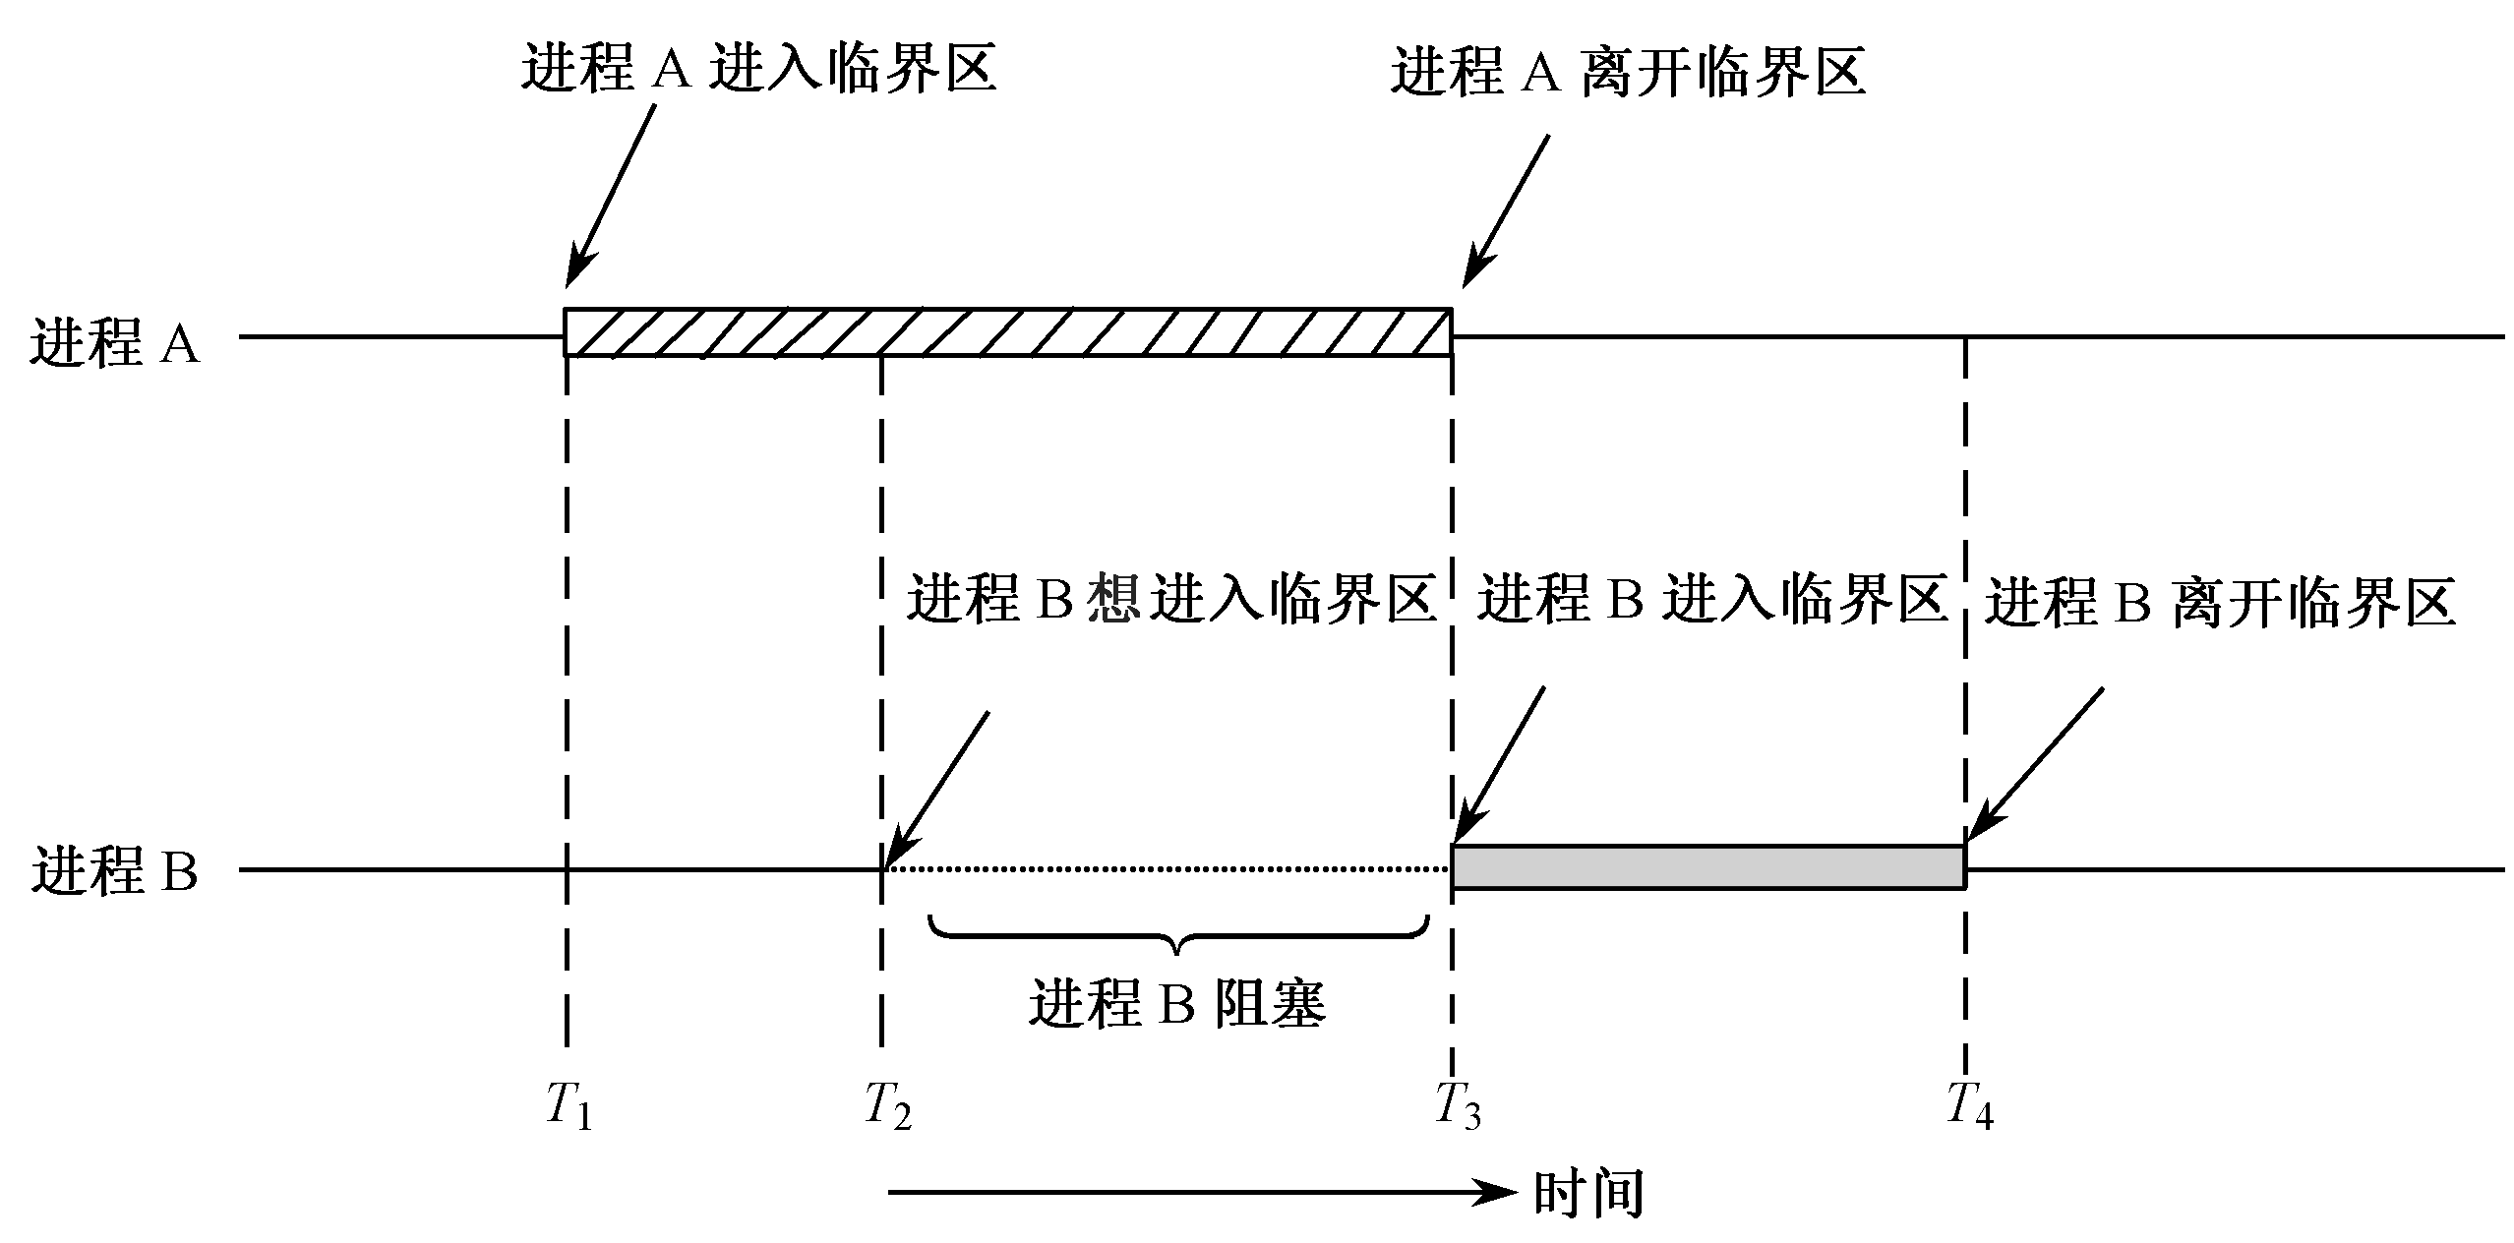
2.5.2 临界资源和临界区
图2-16 互斥使用临界区

Slide 89
2.5.3 互斥实现方式
1．利用硬件方法解决进程互斥问题
（1）禁止中断：进程进入临界区关闭所有中断，离开临界区才重新开放中断。
（2）专用机器指令（略）。
2．原语
是机器指令的延伸，往往是为完成某些特定的功能而编制的一段系统程序。原语操作也称做“原子操作”（atomic action），即一个操作中的所有动作要么全做，要么全不做。
执行原语操作时，要屏蔽中断，以保证其操作的不可分割性。

Slide 90
2.5.3 互斥实现方式
3．利用软件方法解决进程互斥问题：
可为每类临界区设置一把锁，该锁有打开和关闭两种状态。
操作步骤如下：
1）关锁。检查锁状态为关闭则等待打开；若已打开则将其关闭执行下一步。
2）执行临界区程序。
3）开锁。将锁打开，退出临界区。
原语描述如下。0表示开锁，1表示关锁。
关锁原语lock (W): 开锁原语unlock (W):
while (W==1);（等待打开） w=0;
W=1;（执行临界区）

Slide 91
2.5.3 互斥实现方式
如下二者争用打印机互斥：
进程A
……
lock(W);
打印信息S; }CS区
unlock(W);
……
进程B
……
lock(W);
打印信息S; }CS区
unlock(W);
……

Slide 92
2.5.4 信号量
用于解决进程同步、互斥问题的通用工具。
1．整型信号量：可供使用的资源数目。
P操作最初源于荷兰语proberen，表示测试；
V操作源于荷兰语verhogen，表示增加。
在有些书上将P操作称做wait或者DOWN操作，将V操作称做signal或者UP操作。
P和V操作都是原语。
对信号量的操作有如下严格限制：
1. 信号量可以赋初值，且初值为非负数。
2. 信号量的值可以修改，但只能由P和V操作来访问。

Slide 93
2.5.4 信号量机制
1. 整型信号量
最初由Dijkstra把整型信号量定义为一个整型量，除初始化外，仅能通过两个标准的原子操作(Atomic Operation) wait(S)和signal(S)来访问。这两个操作一直被分别称为P、V操作。 wait和signal操作可描述为：
wait(S): while S≤0 do no-op
S ∶=S-1;
signal(S): S∶=S+1;

Slide 94
多进程互斥进入临界区：
信号量mutex,初值为1，
Do {
P(mutex);
临界区
V（mutex）;
其他代码区
}while(1);

Slide 95
2.5.4 信号量
2．结构型信号量
结构型信号量一般是由两个成员组成的数据结构。其中一个成员是整型变量，表示该信号量的值；另一个是指向PCB的指针。
typedef struct{
int value;
struct PCB *list;
} semaphore;

Slide 96
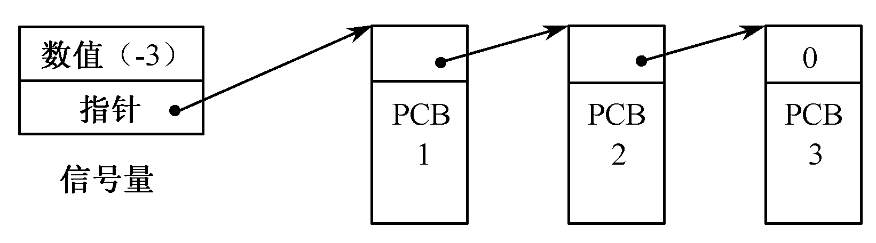
2.5.4 信号量
图2-17 信号量的一般结构及PCB队列
信号量的值与相应资源的使用情况有关。
当它的值大于0，表示当前可用资源的数量；
当它的值小于0时，其绝对值表示等待使用该资源进程的 数目，即该信号量队列上排队的PCB的个数。
对信号量的操作有如下严格限制：
1. 信号量可以赋初值，且初值为非负数。
2. 信号量的值可以修改，但只能由P和V操作来访问。

Slide 97
2.5.4 信号量
P操作的定义如下：
void P(semaphore S)
{
S.value--;
if(S.value<0)
{
把这个进程加到S.list队列；
block( )；
}
}

Slide 98
2.5.4 信号量
V操作的定义如下：
void V(semaphore S)
{
S.value++；
if(S.value<=0)
{
从S.list队列中移走进程Q；
wakeup(Q)；
}
}
在具体实现时应注意，P, V操作都应作为一个整体实施，不允许分割或相互穿插执行。

Slide 99
2.5.4 信号量
3．二值信号量
上述信号量的一种特例，值只在0、1之间选择。
其操作如下页描述语句：

Slide 100
见书P52例程序段:红色注释
Typedef struct{ /*定义*/
Enum{false,true}value;
Struct PCB *list;
}B_semaphore;
Void P_B(B_semaphore S){
if (S.value==true) 可用
S.value=false; 占用
else{ 否则阻塞
把该进程放入S.list队列；
block();
}
}
Void V_B(B_semaphore S){
if (S.list==NULL)队列空
S.value=true; 变可用
else{
从S.list队列中移走进程Q； 唤醒
wakeup(Q);
}
}

Slide 101
2.5.5 信号量的一般应用
1．用信号量实现进程互斥：
Pa: Pb:
… …
P(mutex) P(mutex)
分配打印机 释放打印机
（读写分配表） （读写分配表）
V(mutex) V(mutex)
… …
设互斥信号量mutex初值为1

Slide 102
2.5.5 信号量的一般应用
利用信号量实现互斥的一般模型是：
进程P1 进程P2 … 进程Pn
… … … P(mutex); P(mutex); P(mutex); 临界区 临界区 临界区
V(mutex); V(mutex); V(mutex);
… … …

Slide 103
2.5.5 信号量的一般应用
使用P, V操作实现互斥时应注意两点：
① 在每个程序中用于实现互斥的P(mutex)和V(mutex)必须成对出现，即先做P操作，进入临界区；后做V操作，退出临界区。
② 互斥信号量mutex的初值一般为1。

Slide 104
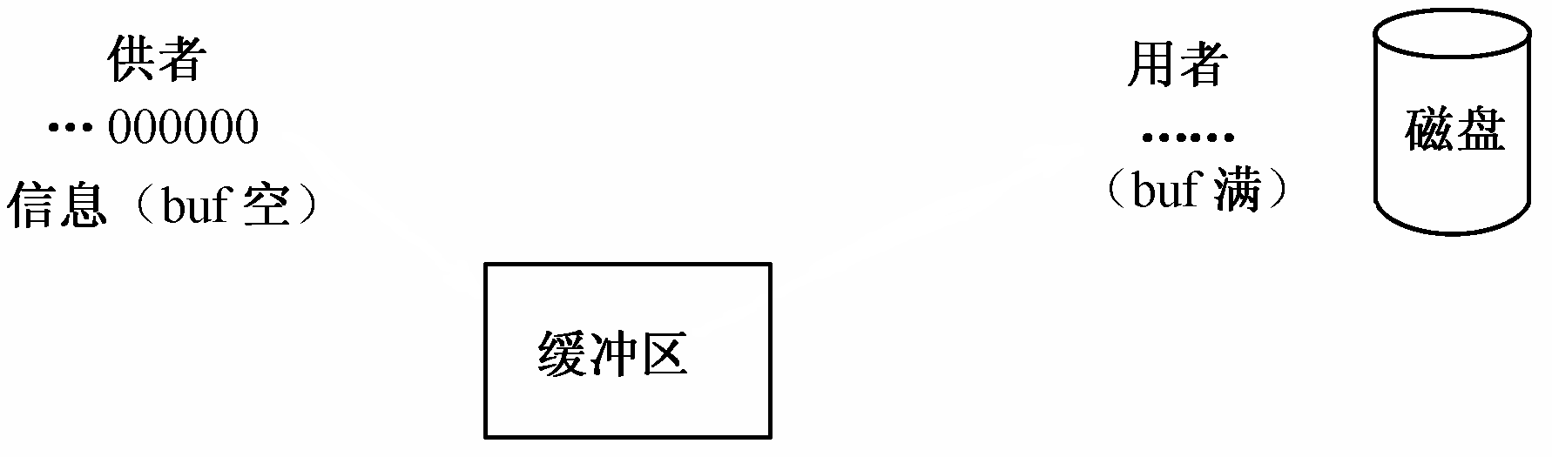
2.5.5 信号量的一般应用
2．用信号量实现进程简单同步，例如：
图2-18 简单供者和用者对缓冲区的使用关系

Slide 105
2.5.5 信号量的一般应用
同步例如续
供者和用者间要交换两个消息：缓冲区空和缓冲区满的状态。
设置两个信号量：
S1表示缓冲区是否空（0表示不空，1表示空）。
S2表示缓冲区是否满（0表示不满，1表示满）。
规定S1和S2的初值分别为1和0.

Slide 106
2.5.5 信号量的一般应用
同步例如续
供者进程 用者进程
L1: P(S1) L2: …
启动读卡机； P(S2) ;
… 从缓冲区取出信息； 收到输入结束中断； V(S1);
V(S2); 加工并且存盘；
goto L1; goto L2;

Slide 107
2.5.5 信号量的一般应用
用P和V操作实现同步时应注意如下三点：
① 分析进程间的制约关系，确定信号量种类。
② 信号量的初值与相应资源的数量有关，也与P, V操作在程序代码中出现的位置有关。
③ 同一信号量的P, V操作要“成对”出现，但是，它们分别出现在不同的进程代码中。

Slide 108
小结
1、进程间三种关系。
2、临界资源、临界区。
3、信号量：整型、结构体型、二值型。
4、P\V操作。
5、P\V互斥操作、同步操作特点。

Slide 109
2.5.4 信号量（复习）
2．结构型信号量
结构型信号量一般是由两个成员组成的数据结构。其中一个成员是整型变量，表示该信号量的值；另一个是指向PCB的指针。
typedef struct{
int value;
struct PCB *list;
} semaphore;

Slide 110
2.5.4 信号量
图2-17 信号量的一般结构及PCB队列
信号量的值与相应资源的使用情况有关。
当它的值大于0，表示当前可用资源的数量；
当它的值小于0时，其绝对值表示等待使用该资源进程的 数目，即该信号量队列上排队的PCB的个数。
对信号量的操作有如下严格限制：
1. 信号量可以赋初值，且初值为非负数。
2. 信号量的值可以修改，但只能由P和V操作来访问。

Slide 111
2.5.4 信号量
用于解决进程同步、互斥问题的通用工具。
1．整型信号量：可供使用的唤醒数目。
P操作最初源于荷兰语proberen，表示测试；
V操作源于荷兰语verhogen，表示增加。
在有些书上将P操作称做wait或者DOWN操作，将V操作称做signal或者UP操作。
P和V操作都是原语。
对信号量的操作有如下严格限制：
1. 信号量可以赋初值，且初值为非负数。
2. 信号量的值可以修改，但只能由P和V操作来访问。

Slide 112
2.5.5 信号量的一般应用
1．用信号量实现进程互斥：
Pa: Pb:
… …
P(mutex) P(mutex)
分配打印机 释放打印机
（读写分配表） （读写分配表）
V(mutex) V(mutex)
… …
设互斥信号量mutex初值为1

Slide 113
2.5.5 信号量的一般应用
使用P, V操作实现互斥时应注意两点：
① 在每个程序中用于实现互斥的P(mutex)和V(mutex)必须成对出现，即先做P操作，进入临界区；后做V操作，退出临界区。
② 互斥信号量mutex的初值一般为1。

Slide 114
2.5.5 信号量的一般应用
同步例如续
供者进程 用者进程
L1: P(S1) L2: …
启动读卡机； P(S2) ;
… 从缓冲区取出信息； 收到输入结束中断； V(S1);
V(S2); 加工并且存盘；
goto L1; goto L2;

Slide 115
2.5.5 信号量的一般应用
用P和V操作实现同步时应注意如下三点：
① 分析进程间的制约关系，确定信号量种类。
② 信号量的初值与相应资源的数量有关，也与P, V操作在程序代码中出现的位置有关。
③ 同一信号量的P, V操作要“成对”出现，但是，它们分别出现在不同的进程代码中。

Slide 116
2.6 经典进程同步问题
1．生产者-消费者问题
如果一个进程能产生并释放资源，则该进程称做生产者；如果一个进程单纯使用（消耗）资源，则该进程称做消费者。
问题可以表述如下：一组生产者进程和一组消费者进程（设每组有多个进程）通过缓冲区发生联系。生产者进程将生产的产品（数据、消息等统称为产品）送入缓冲区，消费者进程从中取出产品。假定缓冲区共有N个，不妨把它们设想成一个环形缓冲池。

Slide 117
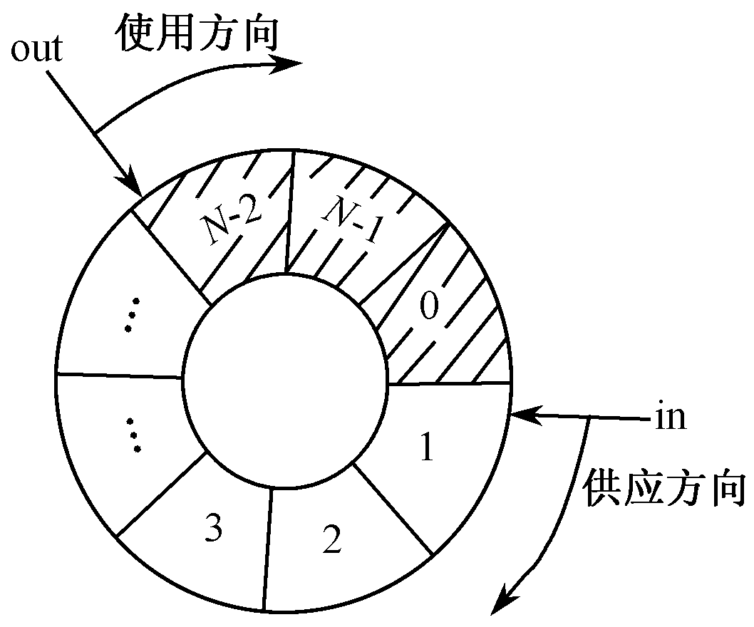
1．生产者-消费者问题
它们应满足如下同步条件：
① 任一时刻所有生产者存放产品的单元数不能超过缓冲区的总容量（N）。
② 所有消费者取出产品的总量不能超过所有生产者当前生产产品的总量。
图2-19 生产者-消费者问题环形缓冲池

Slide 118
1．生产者-消费者问题
1.设缓冲区的编号为0～N-1，in和out分别是生产者进程和消费者进程使用的指针，指向下面可用的缓冲区，初值都是0。
2.设置三个信号量：
full：表示放有产品的缓冲区数，其初值为0。
empty：表示可供使用的空缓冲区数，其初值为N。
mutex：互斥信号量，初值为1，表示各进程互斥进入临界区，保证任何时候只有一个进程使用缓冲区。

Slide 119
1．生产者-消费者问题
生产者进程Producer： 消费者进程Consumer：
while(TRUE) { while(TRUE){
P(empty); P(full);
P(mutex); P(mutex);
产品送往buffer(in); 从buffer(out)中取出产品；
in=(in+1)mod N; out=(out+1)mod N;
/*以N为模*/ /*以N为模*/
V(mutex); V(mutex);
V(full); V(empty);
} }
思考：调换生产者或消费者进程的两个P操作和V操作会怎样？分析其中的P\V对的同步和互斥，出现在哪？

Slide 120
2.6 经典进程同步问题
2．读者-写者问题
读者-写者问题也是一个著名的进程互斥访问有限资源的同步问题。
例如，一个航班预订系统有一个大型数据库，很多竞争进程要对它进行读、写。允许多个进程同时读该数据库，但是在任何时候如果有一个进程写（即修改）数据库，那么就不允许其他进程访问它—— 既不允许写，也不允许读。

Slide 121
2．读者-写者问题
设置两个信号量：读互斥信号量rmutex和写互斥信号量wmutex。另外设立一个读计数器readcount，它是一个整型变量。
rmutex：用于读者间互斥地访问读者计数的公用变量readcount（临界资源） ，初值为1。readcount初值为0。
wmutex：用于保证一个写者与其他读者或写者互斥地访问共享资源，初值为1。

Slide 122
2．读者-写者问题
写者Writers：
while(TRUE)
{
P(wmutex);
执行写操作；
V(wmutex);
}
这个算法隐含读者的优先级高于写者。
思考：读者互斥rmutex是为保护哪个临界资源的互斥访问的？
读者Readers:
while(TRUE){
P(rmutex);
readcount=readcount+1;
if(readcount==1)
P(wmutex);
V(rmutex);
执行读操作；
P(rmutex);
readcount=readcount-1;
if(readcount==0)
V(wmutex);
V(rmutex);
其他使用读取的数据 }

Slide 123

2.6 经典进程同步问题
3．哲学家进餐问题
五个科学家围桌而坐，每人面前有一个碗，各碗间有一支筷子，哲学家思考，饿了必须拿到左右两支筷子才能吃饭，餐毕，放回筷子。
分析：每人同时拿左右（同时申请资源），复杂难实现。分着拿左右的筷子。
图2-20 哲学家进餐问题

Slide 124
最简单的解决方案：大家同时拿可能死锁
While(true){
思考问题
P(chopstick);
P(chopstick[(i+1)mod5]);
进餐
v(chopstick);
v(chopstick[(i+1)mod5]);
}

Slide 125
进一步分析：
科学家有三个状态：思考、进餐、饥饿。
仅当左LEFT右RIGHT邻座不进餐，他才能用餐。第i个科学家左右邻座是i-1,i+1。
如果饥饿的科学家邻座有人用餐，就要阻塞等待。
需要一个信号量数组s[]，每位科学家对应一个元素，初值为0。能不能进餐的信号量。
思考：三种状态的不同处理。
思考：哲学家进餐问题用于哪种情况。

Slide 126
3．哲学家进餐问题
===========================================
#define N 5
#define LEFT (i-1)%N /*%为取余数*/
#define RIGHT (i+1)%N
#define THINKING 0
#define HUNGRY 1
#define EATING 2
typedef struct{ /* 定义结构型信号量 */
int value;
struct PCB *list;
}semaphore;
int state[N]; /*保存各科学家的状态*/
semaphore mutex=1; /* 互斥进入临界区 */
semaphore s[N]; /* 每位哲学家一个信号量，初值为0 */
思考：互斥信号量（对那个资源的互斥）的意义。
每对同步信号量出现的位置，及作用。

Slide 127
3．哲学家进餐问题
void philosopher(int i)
{
while(TRUE){
think(); /* 哲学家在思考问题 */
take_chopstick(i); /* 拿到两根筷子或者等待 */
eat(); /* 进餐 */
put_chopstick(i); /* 把筷子放回原处 */
}
}
void take_chopstick(int i)
{
P(mutex);
state[i]=HUNGRY;
test(i); /* 试图拿两根筷子 可能成功或失败*/
V(mutex);
P(s[i]); /*本进程test执行了if语句的话就测试成功，不能吃就阻塞等待，若以后邻居释放筷子，会替它再执行test，如果s[i]值变1就可以唤醒它*/
}

Slide 128
3．哲学家进餐问题
void put_chopstick(int i)
{
P(mutex);
state[i]=THINKING;
test(LEFT); /* 查看左邻，现在能否进餐，可能起唤醒作用 */
test(RIGHT); /* 查看右邻，现在能否进餐，可能起唤醒作用 */
V(mutex);
}
void test(int i)
{
if(state[i]==HUNGRY && state[LEFT]!=EATING && state[RIGHT]!=EATING)
{
state[i]=EATING;
V (s[i] ); /*能吃了，同步信号量，可唤醒阻塞进程*/
}
}
===============================================

Slide 129
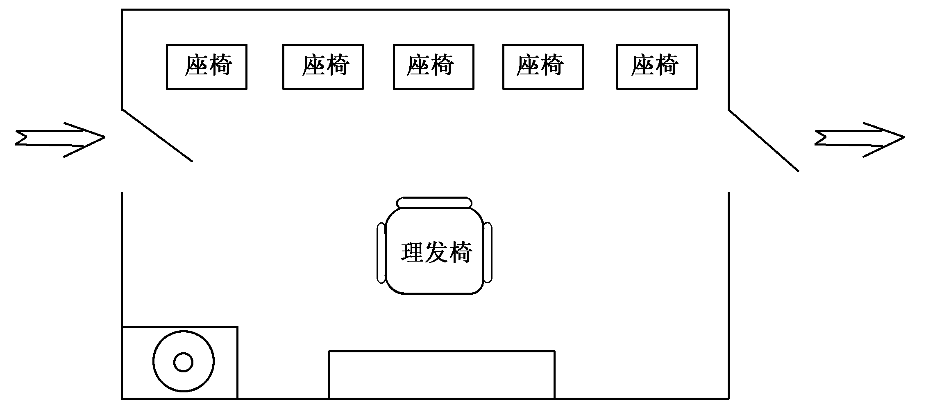
2.6 经典进程同步问题
4．打瞌睡的理发师问题
图2-21 打瞌睡的理发师

Slide 130
分析问题：
理发师和每位顾客都分别是一个进程。
一个理发师进程，理发师开始工作，无顾客则打瞌睡；有顾客，为等待最久的顾客服务，等待人数减1。
顾客进程，无空位不等，有空位排队，等待人数加1，如果理发师睡眠，唤醒他。
思考：进程同步哪种情况。打瞌睡指什么？

Slide 131
分析问题：
设立3个信号量（2个同步，1个互斥）：
customers:等待顾客数，初值为0。
Barbers：要为顾客理发的理发师数，初值为0。
Mutex:用于对waiting变量的互斥操作。
1个变量：
Waiting:正在等候理发的顾客数，是customers的副本变量，初值为0。
设顾客座椅数为 5。

Slide 132
4．打瞌睡的理发师问题
#define CHAIRS 5
typedef struct{
int value;
struct PCB *list;
} semaphore;
semaphore customers=0;
semaphore barbers=0;
semaphore mutex=1;
int waiting=0;

Slide 133
4．打瞌睡的理发师问题
void barber(void){
while(TRUE){
P(customers); /*如果没有顾客，则理发师打瞌睡*/
P(mutex); /*互斥进入临界区*/
waiting--;
V(barbers); /*一个理发师准备理发*/
V(mutex); /*退出临界区*/
cut_hair(); /*理发（在临界区之外）*/
}
}
P操作是申请测试资源，减1操作，可能会让进程阻塞。
V操作是释放资源。加1操作，可能会唤醒进程。

Slide 134
4．打瞌睡的理发师问题
void customer(void)
{
P(mutex); /*互斥进入临界区*/
if(waiting﹤CHAIRS){
waiting++;
V(customers); /*若有必要，可能唤醒理发师*/
V(mutex); /*退出临界区*/
P(barbers); /*申请测试如果理发师正忙着，则 顾客打瞌睡*/
get_haircut();
}else
V(mutex); /*店里人满了，不等了*/
}
思考：customers、barbers取值各什么范围。
进程交叉执行分析。

Slide 135
取值各什么范围。
customers=【-1，5】
barbers=【-5，1】

Slide 136
例题
设公路上有一个狭窄隧道,宽度只容一车通过,车辆进入过程中不能后退或转向,要求通车满足下面几点:两侧隧道口各设置一个等待队列,有序排队;一方无车辆等待则另一方可以连续放行多台车辆进入隧道;若双方均有等待车辆,则交替进入隧道.每个车辆看作一个进程，请填空完善如下P/V操作算法，实现上述要求。

Slide 137
例题续
信号量如下：
S_A----控制甲方车辆进入隧道，甲方优先，初值为1。
S_B----控制乙方车辆申请进入隧道，初值设为（ ）。
Mutex----对车辆计数信号量的互斥操作，初值为1。
计数变量：
Count----隧道中的车辆数，初值为0。
n_a -----甲方排队等候进入隧道的车辆数，初值为0。
n_b-----乙方排队等候进入隧道的车辆数，初值为0。

Slide 138
2.7 管 程—高级同步机制
（用于高效有序处理大量p/v操作，简化互斥访问临界区）
管程概念的定义是：一个管程定义一个数据结构和能为并发进程在其上执行的一组操作，这组操作能使进程同步和改变管程中的数据。
一个管程四部分组成：
管程名称
局部于管程的共享数据的说明
对数据进行操作的一组过程
对该共享数据赋初值的语句。

Slide 139
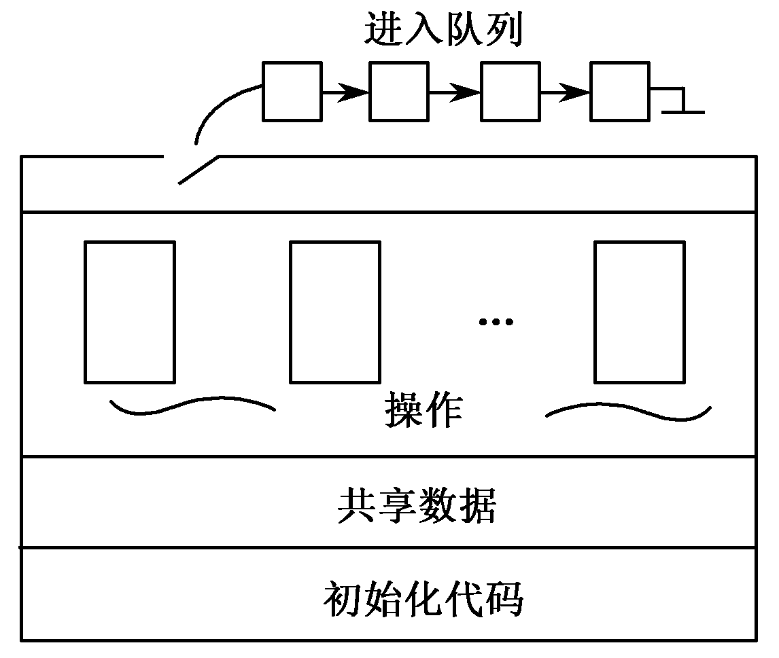
2.7 管 程
图2-22 管程的结构

Slide 140
2.7 管 程
管程具有以下三个特性：
① 管程内部的局部数据变量只能被管程内定义的过程所访问，不能被管程外面声明的过程直接访问。
② 进程要想进入管程，必须调用管程内的某个过程。
③ 一次只能有一个进程在管程内执行，而其余调用该管程的进程都被挂起，等待该管程成为可用的。即管程能有效地实现互斥。

Slide 141
管程提供互斥机制，程序员不必关心如何互斥进入临界区的问题，只需要将所有临界区的操作转换成管程中的过程即可。
P62图2-23，及右侧例如。

Slide 142
2.7 管 程
定义两个条件变量x和y：
condition x , y;
操作wait(x)：挂起等待条件x的调用进程，释放相应的管程，以便供其他进程使用。
操作signal(x)：恢复执行先前因在条件x上执行wait而挂起的那个进程。
wait(x)必须在 signal(x)之前。
管程的职责与信号量的职责不同。

Slide 143
2.8 进 程 通 信
进程通信是指进程间的信息交换。
上述进程的互斥和同步机构因交换的信息量少，被归结为低级进程通信。
高级进程通信方式有很多种，大致可归并为共享存储器、消息传递和管道文件三类。
1．共享存储器方式
共享存储器方式是在内存中分配一片空间作为共享存储区。需要进行通信的各个进程把共享存储区附加到自己的地址空间中，然后，就像正常操作一样对共享区中的数据进行读或写。

Slide 144
2.8 进 程 通 信
2．消息传递方式
消息传递方式以消息（Message）为单位在进程间进行数据交换。
① 直接通信方式。
② 间接通信方式。

Slide 145
2. 消息传递系统(Message passing system)
不论是单机系统、多机系统，还是计算机网络，消息传递机制都是用得最广泛的一种进程间通信的机制。
在消息传递系统中，进程间的数据交换，是以格式化的消息(message)为单位的；在计算机网络中，又把message称为报文。程序员直接利用系统提供的一组通信命令(原语)进行通信。操作系统隐藏了通信的实现细节，大大减化了通信程序编制的复杂性，而获得广泛的应用。
消息传递系统的通信方式属于高级通信方式。

Slide 146
消息传递通信的实现方法
1. 直接通信方式
这是指发送进程利用OS所提供的发送命令，直接把消息发送给目标进程。此时，要求发送进程和接收进程都以显式方式提供对方的标识符。通常，系统提供下述两条通信命令(原语)：
Send(Receiver, message); 发送一个消息给接收进程；
Receive(Sender, message); 接收Sender发来的消息；
例如，原语Send(P₂, m₁)表示将消息m₁发送给接收进程P₂; 而原语Receive(P₁，m₁)则表示接收由P₁发来的消息m₁。

Slide 147
在某些情况下，接收进程可与多个发送进程通信，因此，它不可能事先指定发送进程。例如，用于提供打印服务的进程，它可以接收来自任何一个进程的“打印请求”消息。对于这样的应用，在接收进程接收消息的原语中的源进程参数，是完成通信后的返回值，接收原语可表示为：
Receive (id, message);

Slide 148
我们还可以利用直接通信原语，来解决生产者-消费者问题。当生产者生产出一个产品(消息)后，便用Send原语将消息发送给消费者进程；而消费者进程则利用Receive原语来得到一个消息。如果消息尚未生产出来，消费者必须等待，直至生产者进程将消息发送过来。生产者-消费者的通信过程可分别描述如下：
repeat
produce an item in nextp;
send(consumer, nextp);
until false;
repeat
receive(producer, nextc);
consume the item in nextc;
until false;
本页可略，
配套教材的例子在p65下方

Slide 149
2. 间接通信方式
(1) 信箱的创建和撤消。进程可利用信箱创建原语来建立一个新信箱。创建者进程应给出信箱名字、信箱属性(公用、私用或共享)；对于共享信箱， 还应给出共享者的名字。当进程不再需要读信箱时，可用信箱撤消原语将之撤消。
(2) 消息的发送和接收。当进程之间要利用信箱进行通信时，必须使用共享信箱，并利用系统提供的下述通信原语进行通信。
Send(mailbox, message); 将一个消息发送到指定信箱；
Receive(mailbox, message); 从指定信箱中接收一个消息；

Slide 150
信箱可由操作系统创建，也可由用户进程创建，创建者是信箱的拥有者。据此，可把信箱分为以下三类。
1) 私用信箱
用户进程可为自己建立一个新信箱，并作为该进程的一部分。信箱的拥有者有权从信箱中读取消息，其他用户则只能将自己构成的消息发送到该信箱中。这种私用信箱可采用单向通信链路的信箱来实现。 当拥有该信箱的进程结束时，信箱也随之消失。

Slide 151
2) 公用信箱
它由操作系统创建，并提供给系统中的所有核准进程使用。核准进程既可把消息发送到该信箱中，也可从信箱中读取发送给自己的消息。显然，公用信箱应采用双向通信链路的信箱来实现。通常，公用信箱在系统运行期间始终存在。
3) 共享信箱
它由某进程创建，在创建时或创建后，指明它是可共享的，同时须指出共享进程(用户)的名字。信箱的拥有者和共享者，都有权从信箱中取走发送给自己的消息。

Slide 152
在利用信箱通信时，在发送进程和接收进程之间，存在以下四种关系：
(1) 一对一关系。这时可为发送进程和接收进程建立一条两者专用的通信链路，使两者之间的交互不受其他进程的干扰。
(2) 多对一关系。允许提供服务的进程与多个用户进程之间进行交互，也称为客户/服务器交互(client/server interaction)。
(3) 一对多关系。允许一个发送进程与多个接收进程进行交互，使发送进程可用广播方式，向接收者(多个)发送消息。
(4) 多对多关系。允许建立一个公用信箱，让多个进程都能向信箱中投递消息；也可从信箱中取走属于自己的消息。

Slide 153
2.8 进 程 通 信
3．管道文件方式
管道文件也称管道线，它是连接两个命令的一个打开文件。一个命令向该文件中写入数据，称做写者；另一个命令从该文件中读出数据，称作读者。

Slide 154
3. 管道(Pipe)通信
所谓“管道”，是指用于连接一个读进程和一个写进程以实现他们之间通信的一个共享文件，又名pipe文件。向管道(共享文件)提供输入的发送进程(即写进程)， 以字符流形式将大量的数据送入管道；而接受管道输出的接收进程(即读进程)，则从管道中接收(读)数据。
由于发送进程和接收进程是利用管道进行通信的，故又称为管道通信。这种方式首创于UNIX系统，由于它能有效地传送大量数据，因而又被引入到许多其它操作系统中。

Slide 155
为了协调双方的通信，管道机制必须提供以下三方面的协调能力：① 互斥，即当一个进程正在对pipe执行读/写操作时，其它(另一)进程必须等待。 ② 同步，指当写(输入)进程把一定数量(如4 KB)的数据写入pipe，便去睡眠等待， 直到读(输出)进程取走数据后，再把他唤醒。当读进程读一空pipe时，也应睡眠等待，直至写进程将数据写入管道后，才将之唤醒。③ 确定对方是否存在，只有确定了对方已存在时，才能进行通信。

Slide 156
2.8.2 客户-服务器系统中的通信
常用的进程通信方式有socket和远程过程调用。
1．socket
socket好像一条通信线两端的接插口—— 只要通信双方都有插口，并且中间有通信线路相连，就可以互相通信了。
一对进程通过网络进行通信要用一对socket，每个进程一个。一个socket在逻辑上有网络地址、连接类型和网络规程三个要素。

Slide 157
2.8.2 客户-服务器系统中的通信
网络地址表明一个socket用于哪种网络
连接类型表明网络通信所遵循的模式，主要分为“有连接”和“无连接”模式。
网络规程表明具体网络的规程。一般来说，网络地址和连接类型结合在一起就基本上确定了适用的规程。

Slide 158
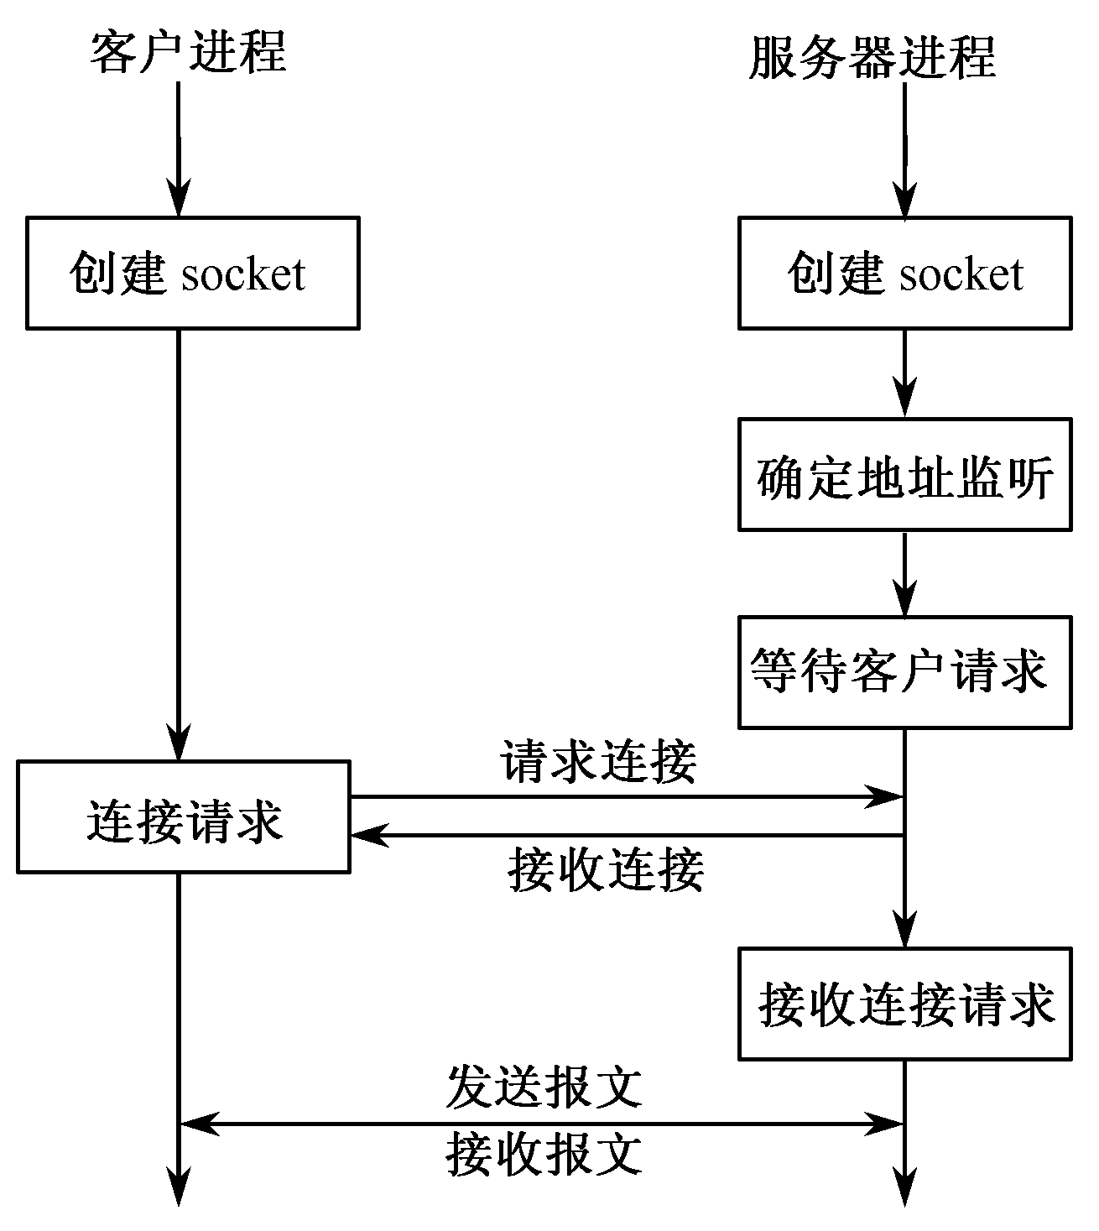
2.8.2 客户-服务器系统中的通信
图2-25 socket通信流程

Slide 159
Bye!
下一章(NEXT)：
==➔
第3章-死锁

